Slide 1
Общественная молодежная палата при Собрании депутатов Озерского городского округа
Как мы живем - 2015

Slide 2
ОМП Озерска
Создана 5 июля 2016 года решением Собрания депутатов Озерского городского округа
Состоит из 25 представителей молодежных организаций и учреждений города
Подотчетна Собранию депутатов Озерска
Работает по утверждаемому плану

Slide 3
Обучение по программе «Молодой лидер местного самоуправления»
Лекции специалистов и депутатов
Сборы и семинары
«Особенности формирования местного бюджета»
«Избирательный процесс и особенности выдвижения и избрания депутатов»
«Жилищная политика: возможности для молодежи»
И т.д.
Выездной семинар «Изучение основ социального проектирования

Slide 4
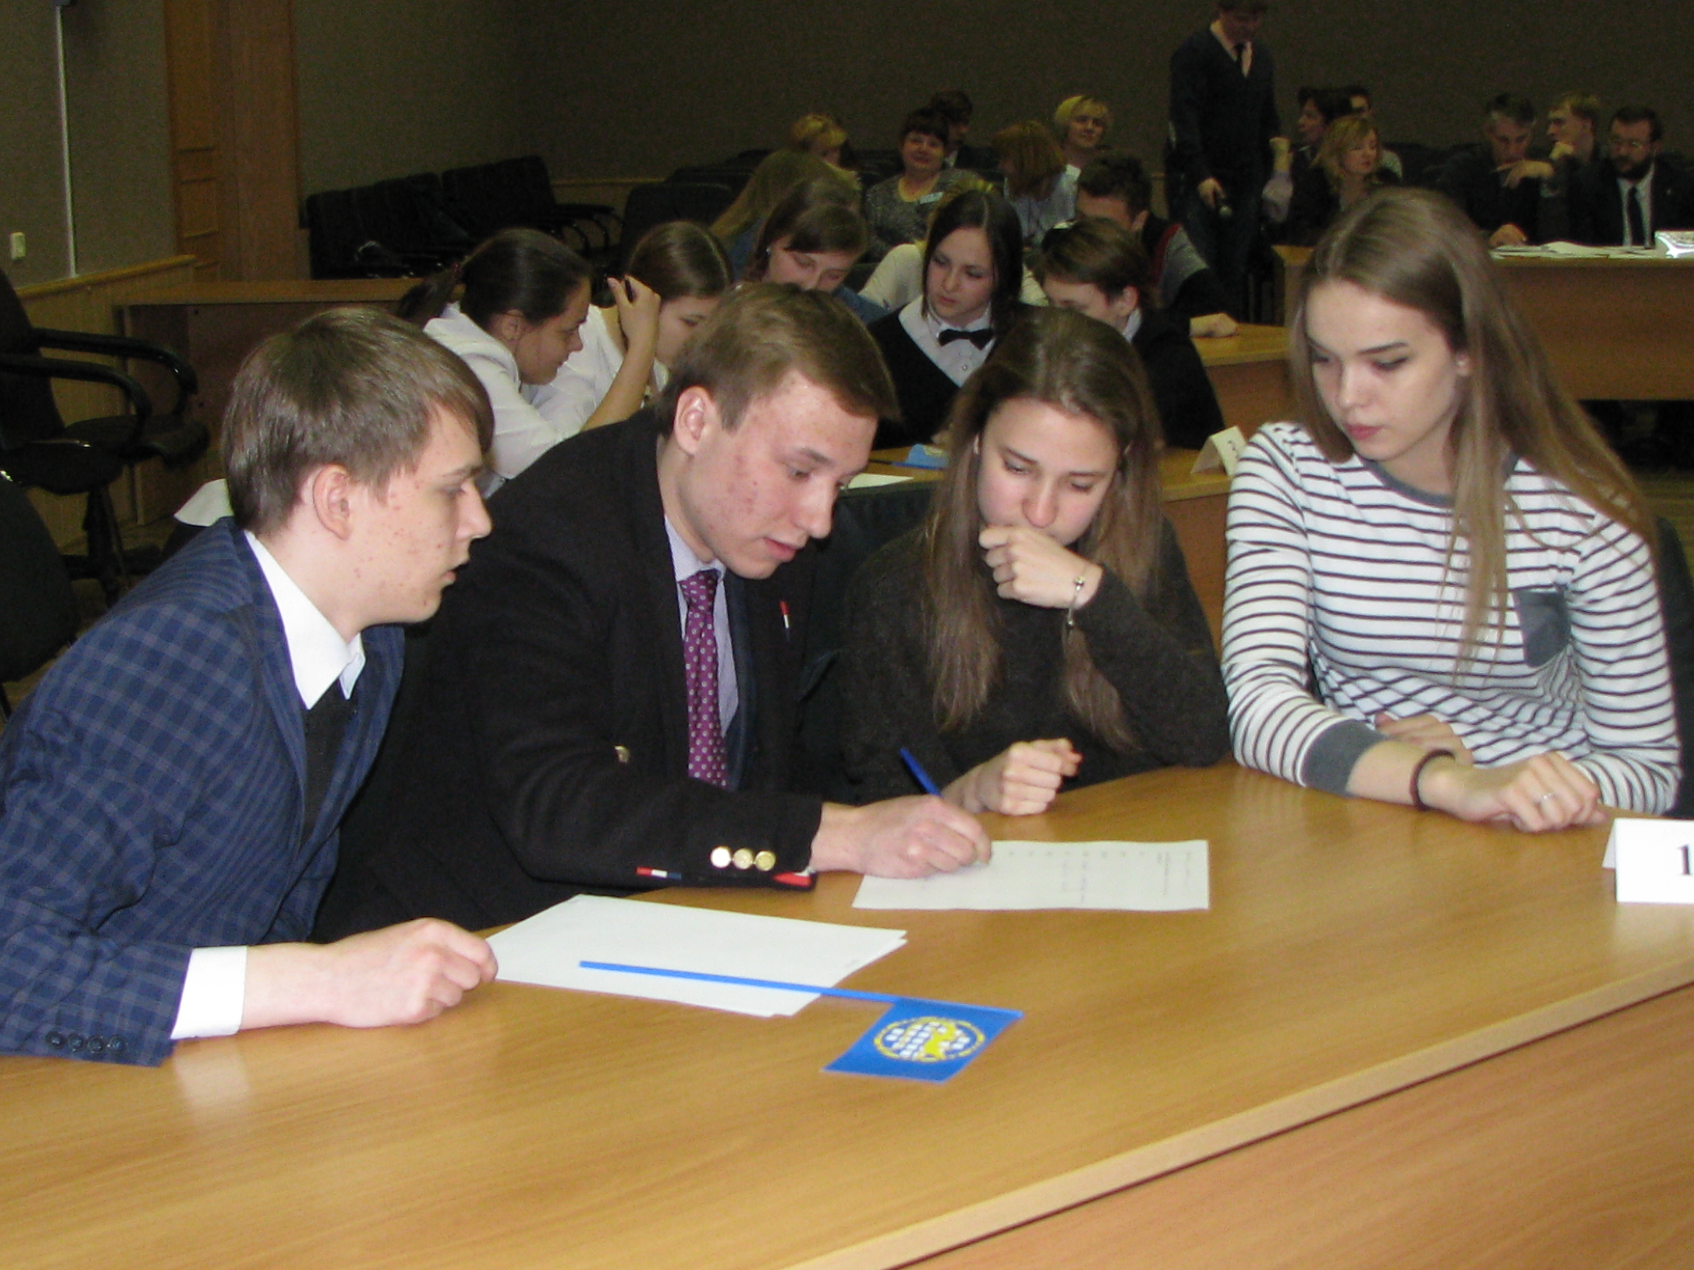
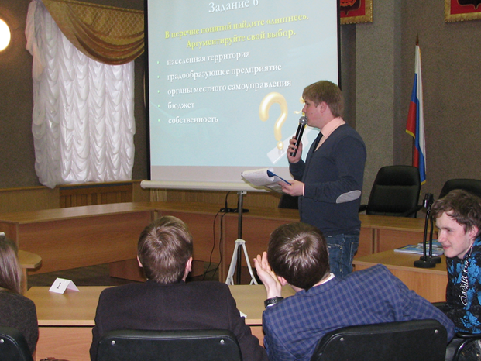
Интеллектуальная игра, посвященная Дню местного самоуправления Российской Федерации и Дню молодого парламентария в Челябинской области
Апрель 2016

Slide 5
Проекты ОМП
Фотопроект «Сушка»
ЭКО-ZATO
Турнир по волейболу

Slide 6
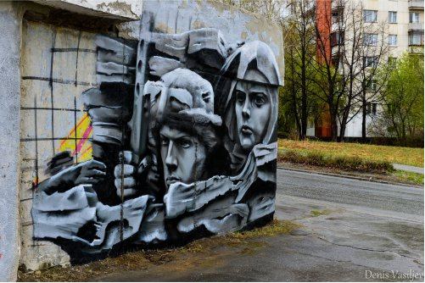
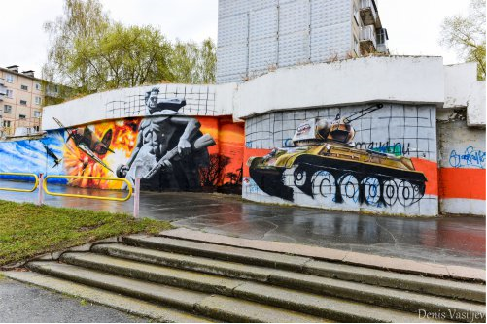
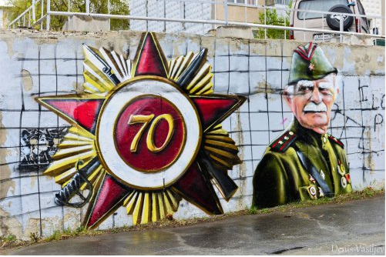
Проект «Улицы Победы. Граффити к 70-й годовщине Победы в Великой Отечественной войне 1941-1945 гг.»

Slide 7
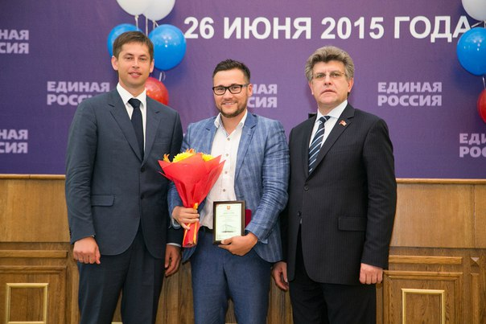
Наши кадры
В.Каримов, член ОМП 2010-2014, депутатов Собрания депутатов Озерска
Д.Сибиркин, председатель ОМП 2014-2016 , член Общественного молодежного совета РОСАТОМа
М.Шитов, член ОМП 2010-2012, депутатов Собрания депутатов Озерска

Slide 8
Члены ОМП приняли участие:
В Форум активных граждан «Сообщество», Москва, 2015
В образовательном форуме «Территория смыслов» смена «Молодые руководители НКО и проектов», 2015, Владимирская область
в форуме Уральской молодежи «Утро 2015», г. Тюмень

